Slide 1
Mediabegrip week 39 groep 7-8 klas 1-2
Game on / Game over?

Slide 2
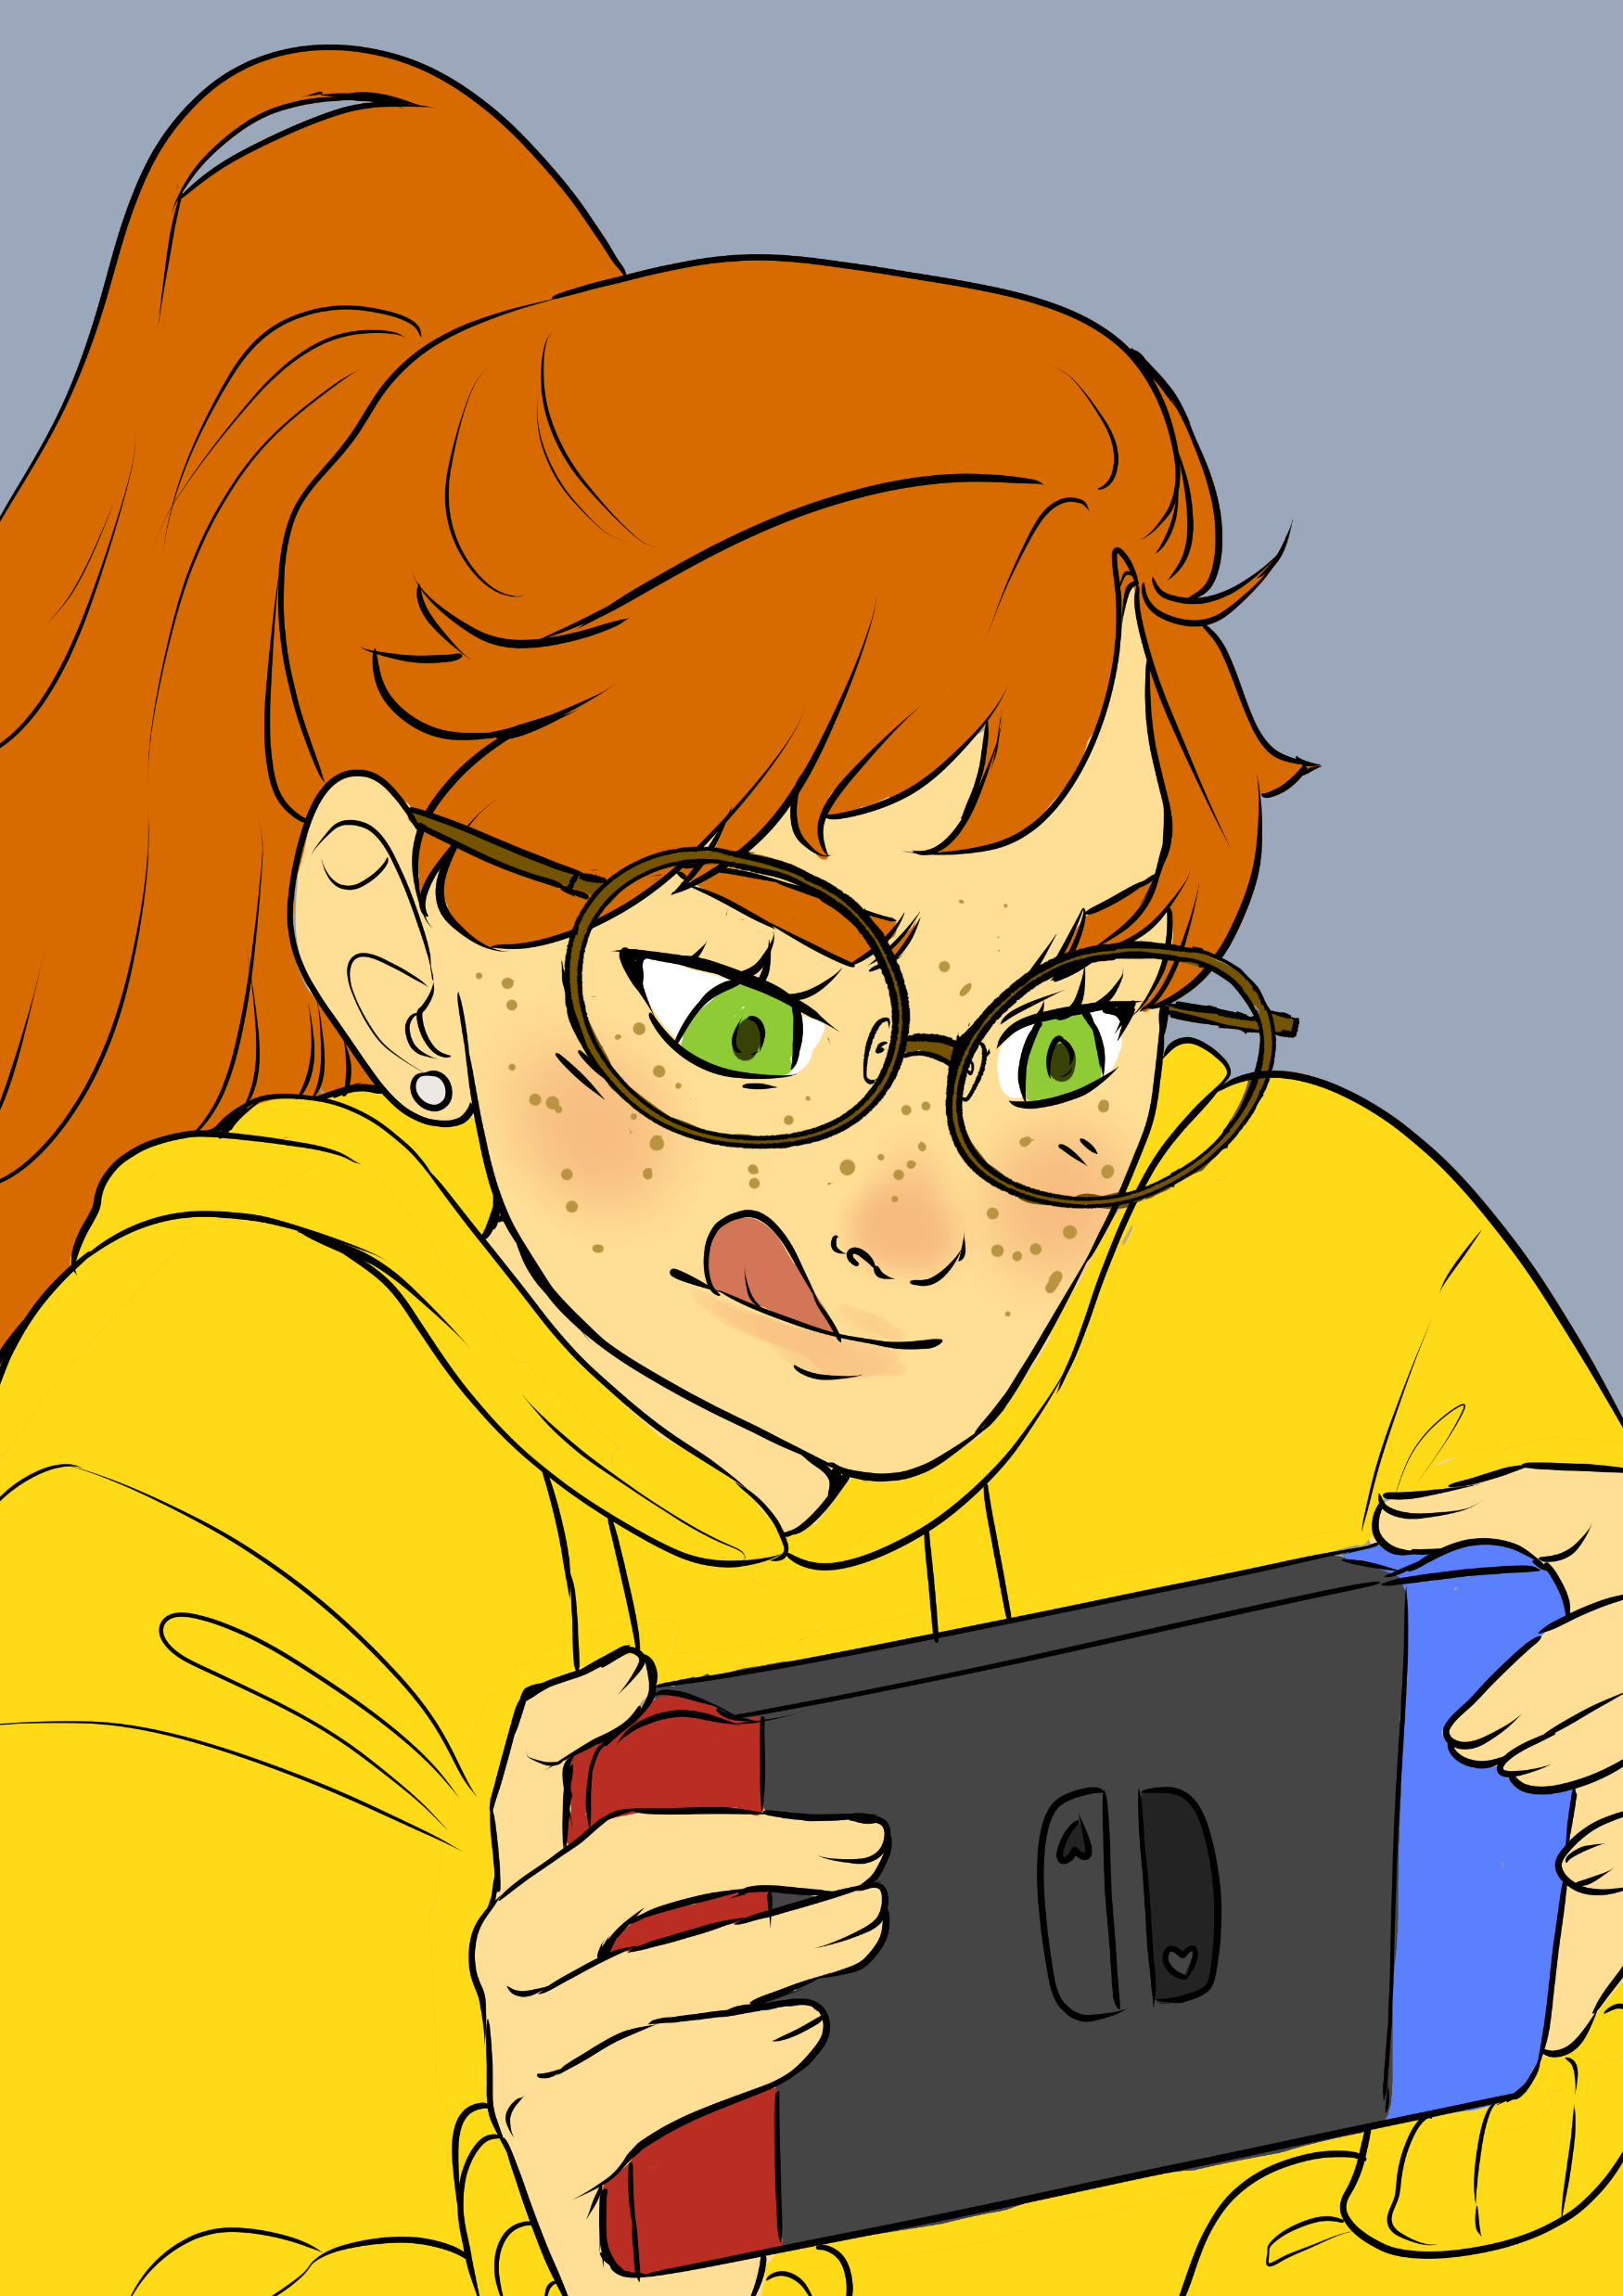
Melle
Hoi!
Ik kan bijna niet meer wachten! Vrijdag komt ein-de-lijk Castle Day seizoen 3 uit! Het is echt mijn favoriete game en nu komt dan het nieuwe seizoen! Ik ben echt benieuwd wat er nieuw is en ik ga vrijdag zeker weten meteen spelen! Het hele weekend lekker gamen!
Ik hoop alleen niet dat die gasten van vorige week ook weer online zijn. Tjonge wat gingen die tekeer, zeg! De hele tijd gebruikte ze scheldwoorden en ze waren echt niet aardig tegen anderen.
Als ik er dan wat van zei, kreeg ik als antwoord: “Grapje, moet kunnen toch?” Nou, ik vond het helemaal niet grappig! En de anderen ook niet, denk ik, ze leavden in ieder geval erg snel.
Toch jammer. Ik ga nu maar met vrienden afspreken om op een bepaald tijdstip in te loggen. Dan kunnen we tenminste samen spelen. Als er dan zo’n schreeuwlelijk bijkomt, rapporteren we hem gewoon. En dan blokkeren we hem.
Dan houden we het tenminste gezellig.
Wel even opletten dat we de tijd in de gaten houden. Vorige week waren we ook samen aan het spelen en toen was het ineens hartstikke laat! Helemaal de tijd vergeten. We waren zo lekker bezig. Misschien moeten we voor we beginnen even duidelijk afspreken tot hoe laat we spelen. Mijn moeder was toen ook echt heel boos. Ze vindt sowieso al dat we te veel gamen. Maar zelf zit ze ook heel vaak op haar telefoon spelletjes te doen.
Wat maakt het nou uit hoeveel ik game? Ik bedoel, ik leer ook echt veel van die games. En ik speel altijd samen met anderen. Ok, ik geef toe dat ik het soms wel moeilijk vind om te stoppen en ik heb ook al best wel wat geld uitgegeven aan mijn games.
Hmmm, misschien toch even goed op letten. Hoe doen jullie dat?
Groetjes,
Melle.

Slide 3
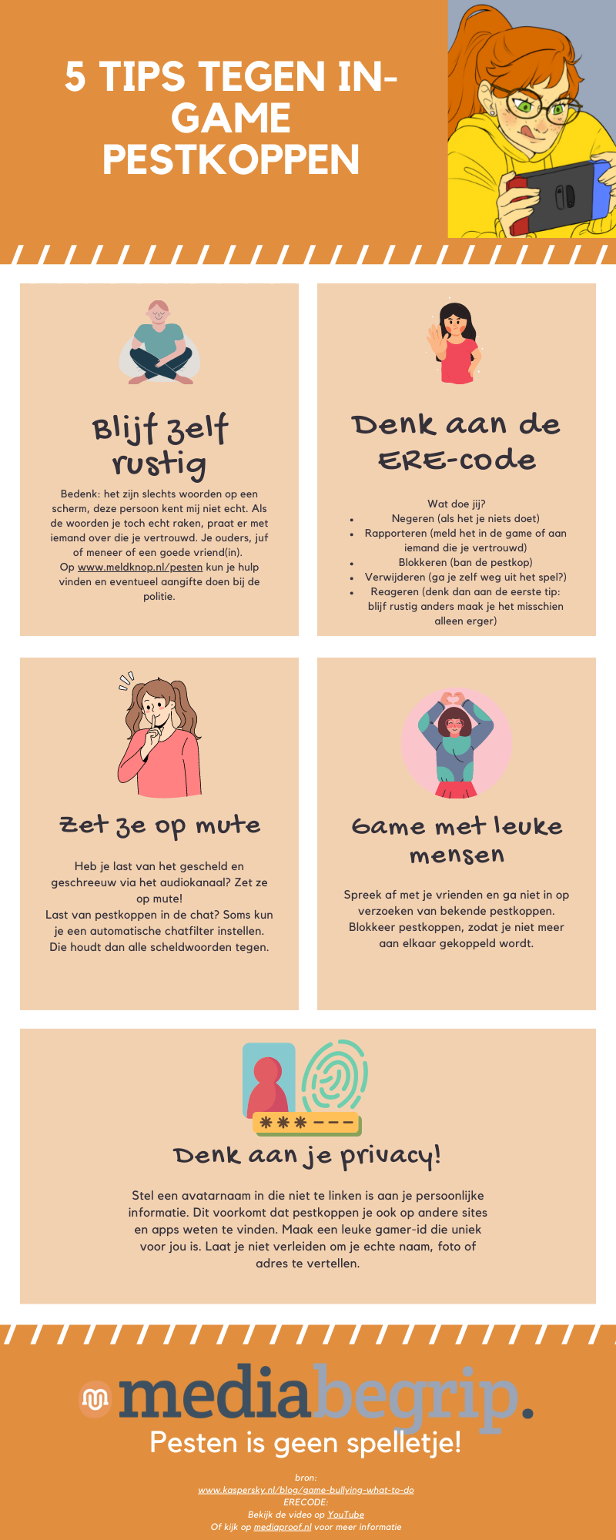
Grapje, moet toch kunnen?
Dit is het thema van de Week tegen Pesten, die deze week plaatsvindt. Ook tijdens het gamen wordt wel eens gepest.
In de infographic kun je wat tips vinden om hiermee om te gaan.
Wat heb jij weleens meegemaakt?
Hoe zorg jij ervoor dat gamen leuk blijft?

Slide 4
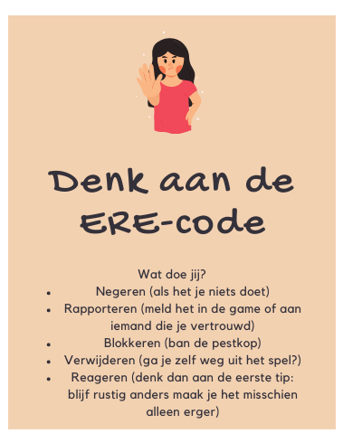
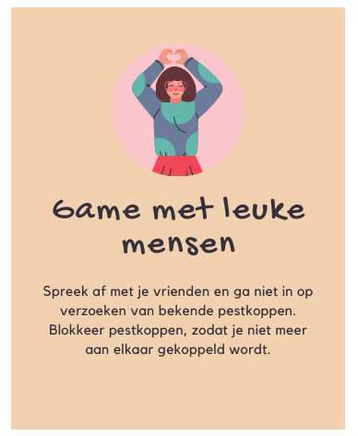
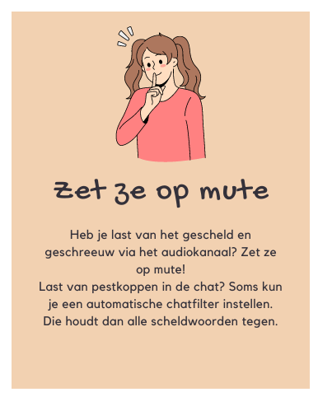
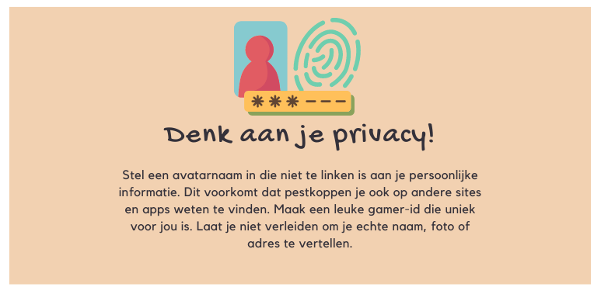

Slide 5
Nu in de media:
Fifa 23 komt deze week uit. Veel gamers hebben hier naar uitgekeken. Welke veranderingen zullen er zijn? Is het beter? Velen hebben de game al maanden van tevoren gekocht. Maar….
Game heeft soms een slechte naam. Is dat terecht?

Slide 6
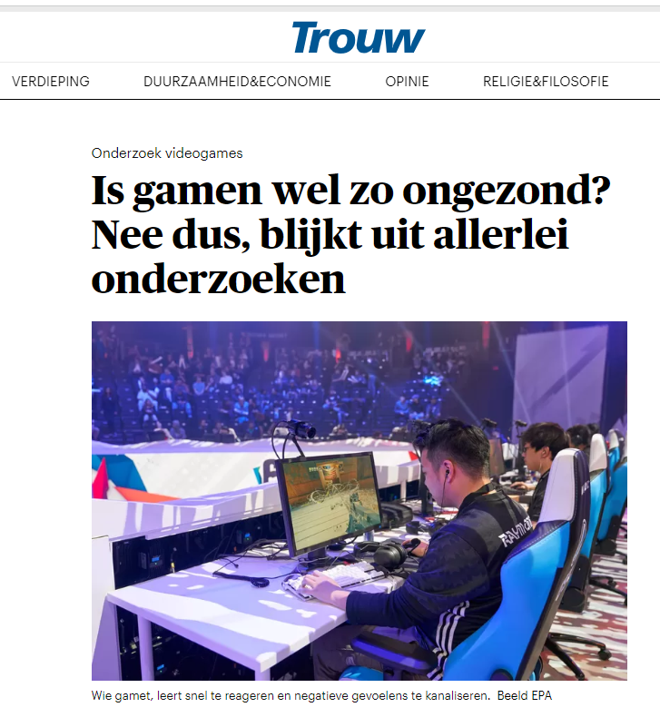
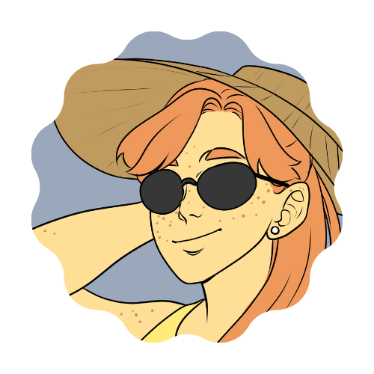
Gamen is goed voor je…
“Bovendien neemt onze intelligentie toe en gaan kinderen er beter en vaker van lezen.”
(bron: Trouw.nl)
Wat heb jij van gamen geleerd? Kijk ook eens wat Melle daarover zegt…

Slide 7
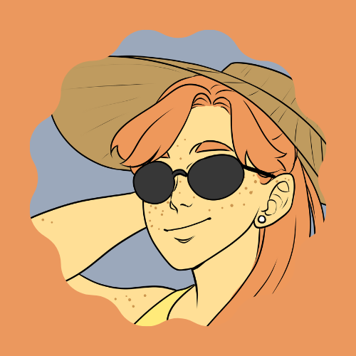
Melle
“Ik speel graag Minecraft, daardoor ken ik heel veel Engelse woorden en leer ik bouwen. Zo werk ik aan mijn ruimtelijk inzicht. Ik merk ook dat ik in een game minder snel opgeef als het even niet lukt. Het is gewoon leuk!”

Slide 8
Gamen heeft dus zo zijn voordelen, maar ook nadelen.
Welke nadelen heb jij weleens ervaren?
Klik op de afbeelding om te vergroten

Slide 10
Afspraken…
Veel kinderen vinden gamen leuk. Ouders vinden dat nog wel eens moeilijk…
Heb jij wel eens ruzie met je ouders over gamen?
Heb je ook afspraken over gamen met je ouders?

Slide 11
Opdracht A:
Wat is jouw favoriete game of spel?
Wat vind je daar zo leuk aan?
Schrijf een review over jouw favoriete game of spel.

Slide 12
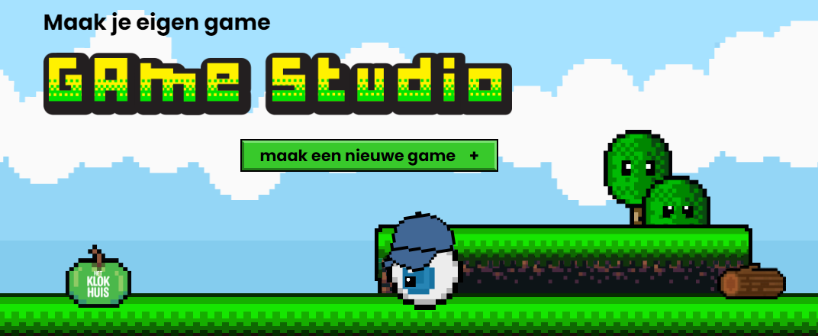
Opdracht B:
Maak je eigen game.
Ga naar gamestudio.hetklokhuis.nl en ontwerp je eigen computergame.
Weet jij een andere website om zelf een game te maken (bv. Scratch), dan mag je die ook gebruiken.
Screenshot gamestudio.hetklokhuis.nl
Om de game op te slaan, moet je een account aanmaken. Overleg met je juf of meneer of je dat doet.

